Slide 1
Algoritmos de clasificación
Laura Griselda González Camacho
Jazmín Nahíl Méndez Santana
Uziel Solis Gómez

Slide 2
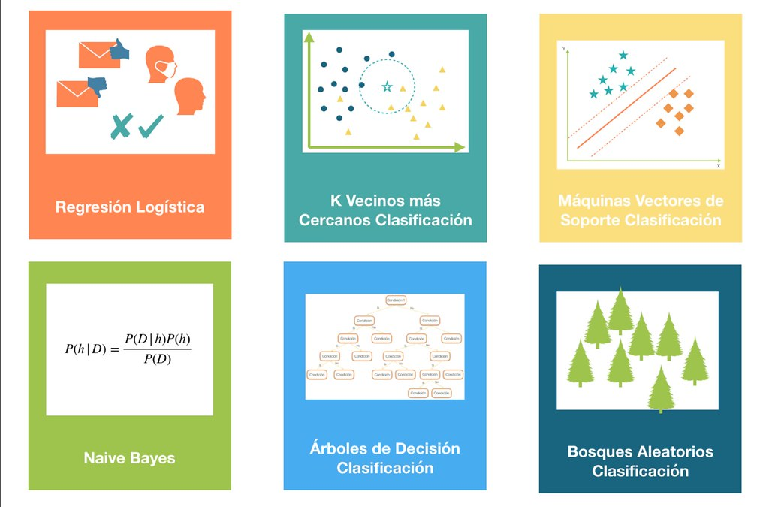

Nuestra API

Slide 3
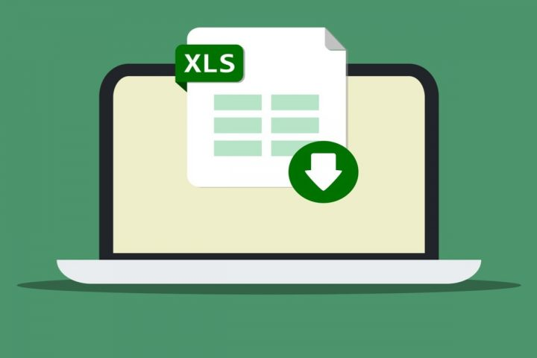
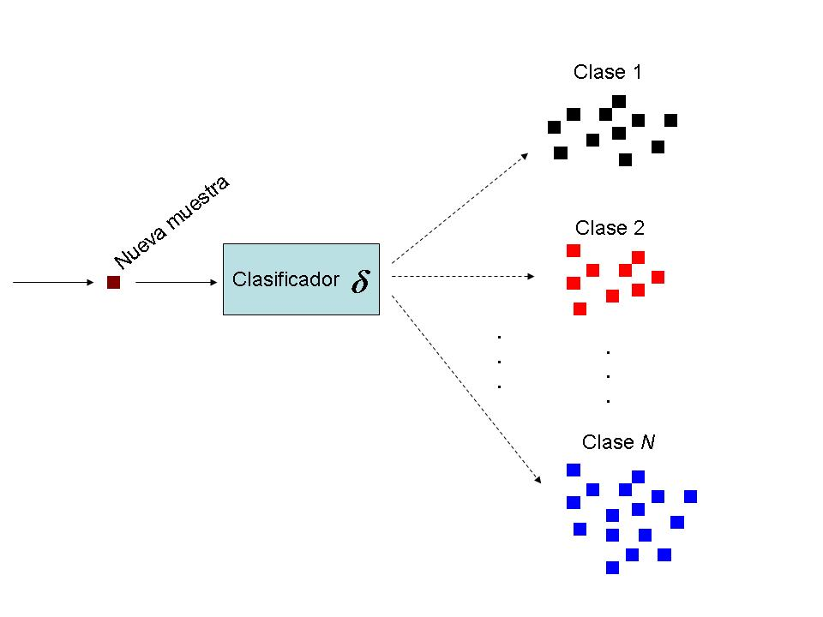
No incluye
Los algoritmos de clasificación no se van haciendo más exactos
Ediciones en archivos separados
Modificación de archivos distintos a .xls
No es
Un algoritmo de clasificación para un único DataSet.
Una API para cualquier tipo de algoritmos.

Slide 4
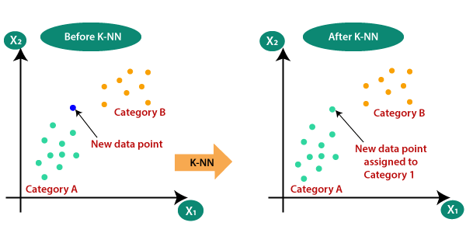
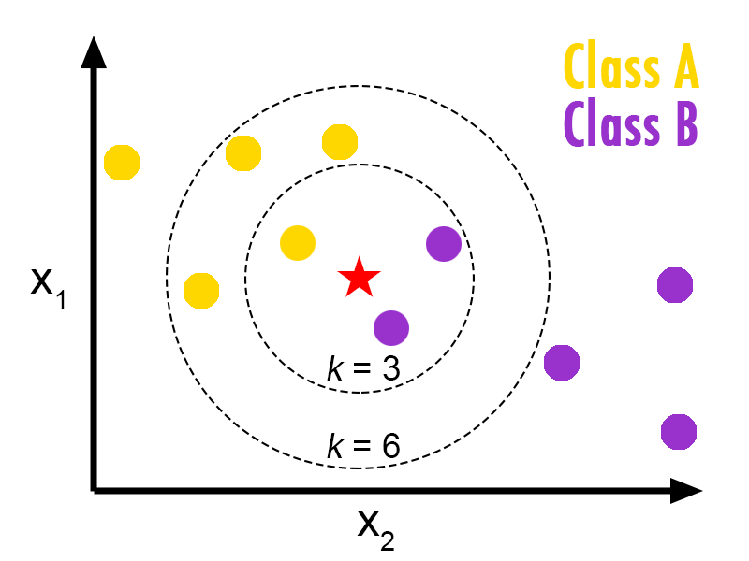
Le puede servir a..
Usuarios que busquen clasificar grandes cantidades de información.
Programadores que deseen expandir la lista de algoritmos de clasificación disponibles.
Incluye
Nearest Neighbor Algorithm
Diferentes métodos para medir distancia
Edición de archivos de .xls
API expandible a futuro

Slide 5
Hay muchos métodos para clasificar objetos, varía dependiendo de lo que se quiere clasificar.

Slide 6
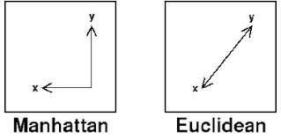
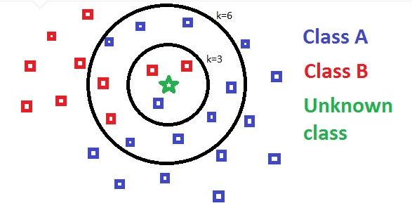
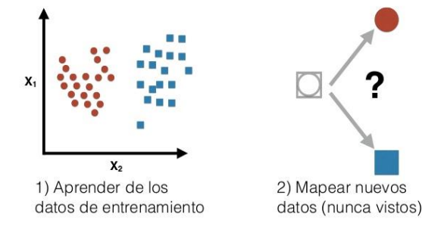
El funcionamiento de un algoritmo de clasificación es principalmente determinar que la nueva información que está llegando a una base de datos o una clasificación específica para cierto tipo de objetos pueda ser integrada como un objeto nuevo o algo que puede ser igual a un objeto que ya estaba.

Slide 7
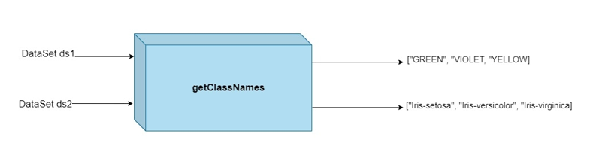
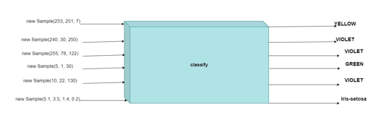
Arquitectura API

Slide 8
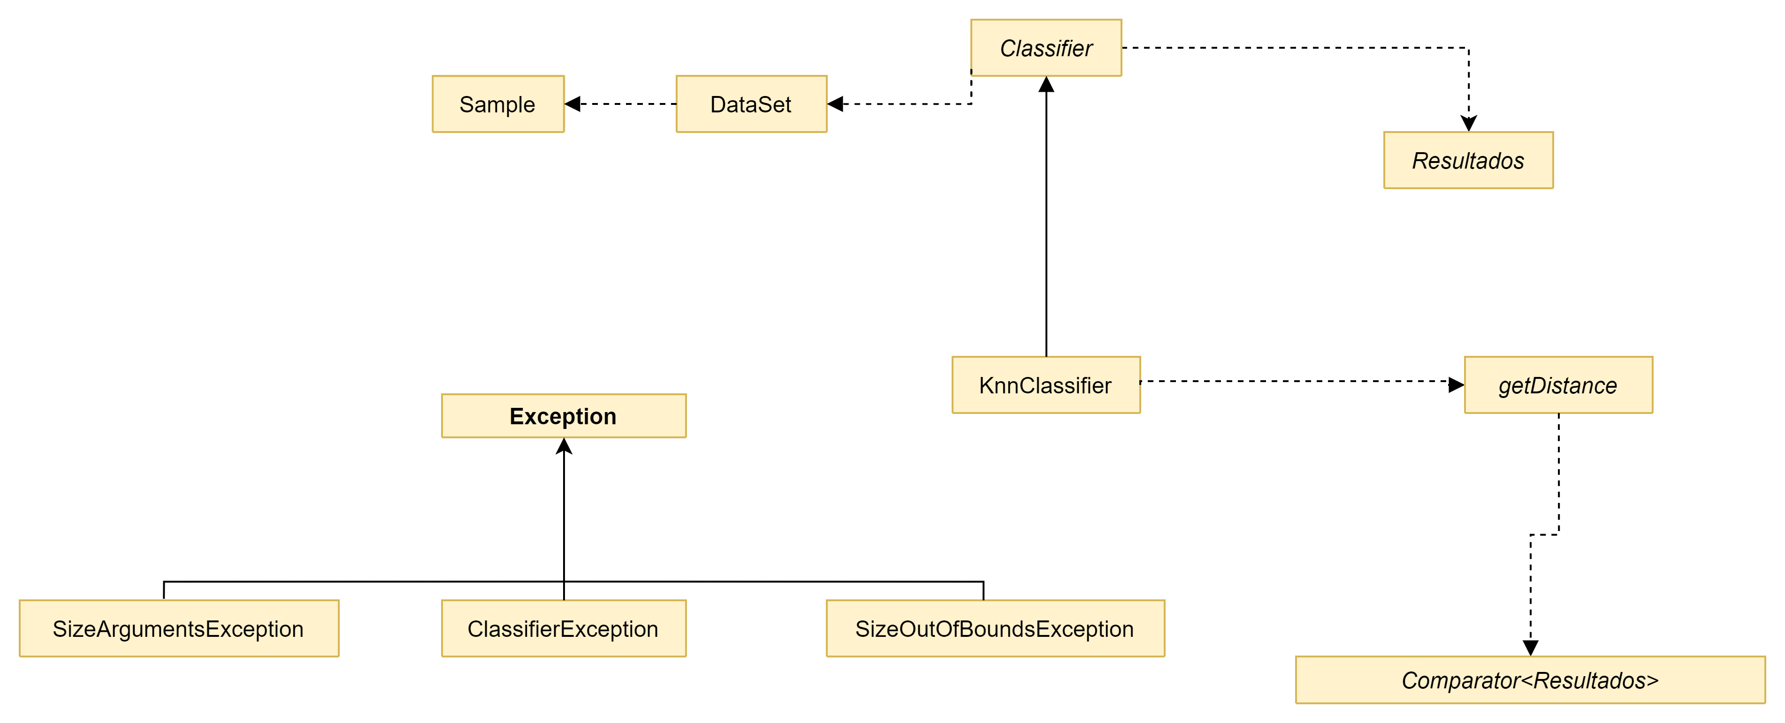

Slide 9
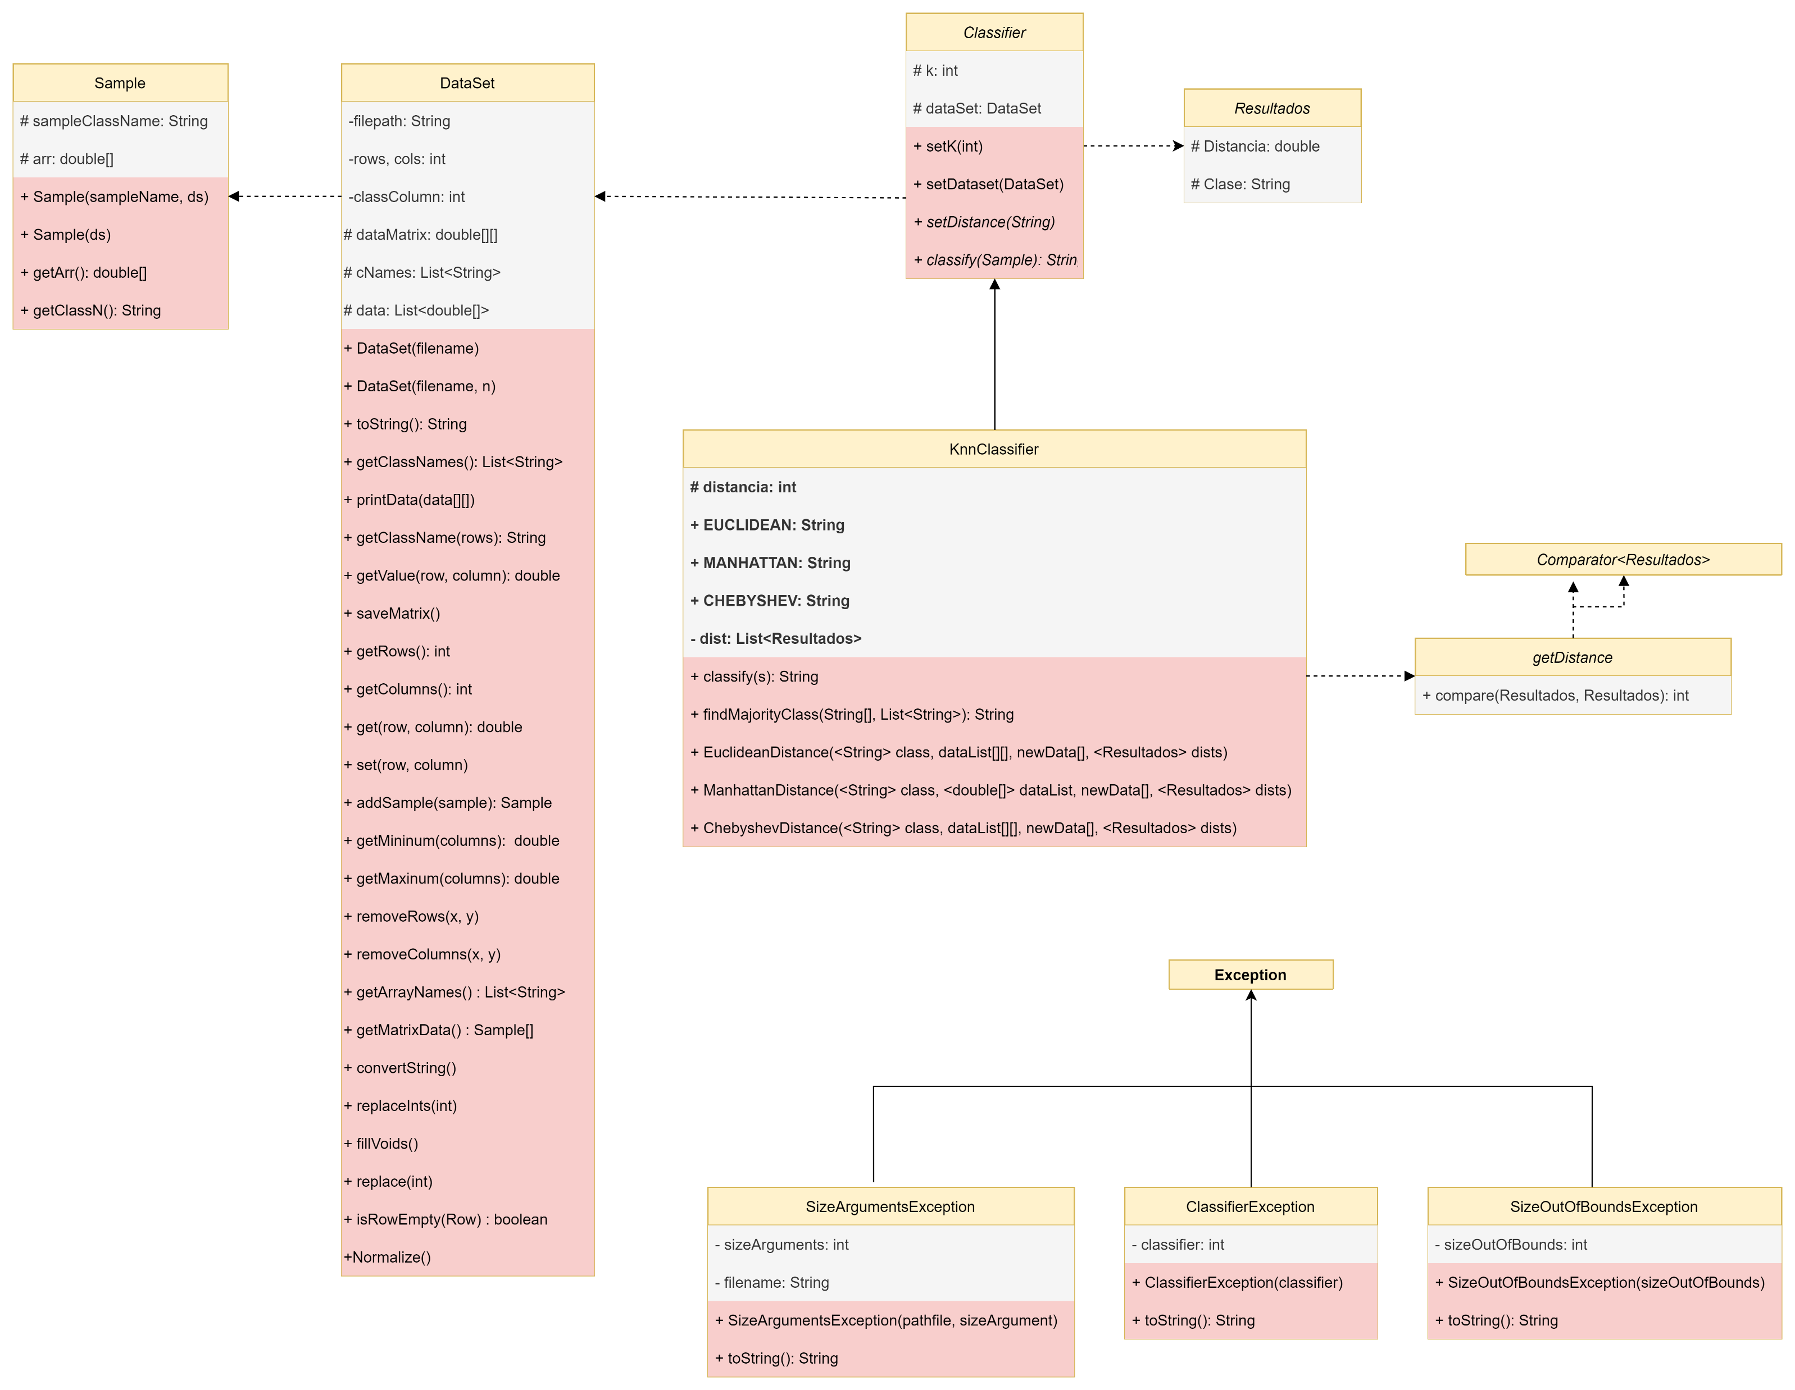

Slide 10
¿Qué cosas del curso se utilizaron?
Encapsulamiento
getters, setters, toString…
Modificadores
finals y static
Especialización
Métodos abstractos, clase abstracta
Interfaces
Clases implementadoras
Administración de excepciones
Excepciones
Clases génericas
Collections, List, Set…

Slide 11
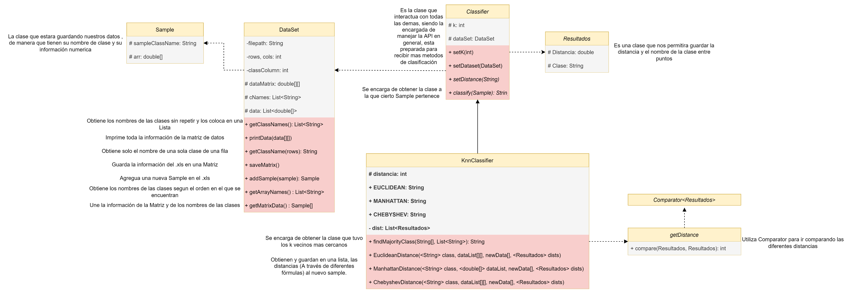

Slide 12
Líneas de código para la API
Si solo se requiere clasificar una sample desde un DataSet, se requieren las siguientes líneas:
DataSet ds1 = new DataSet("colores.xls"); // Nombre del archivo .xls
Classifier knn = new KnnClassifier(4); // K = Numero de vecinos
knn.setDataset(ds1);
knn.setDistance(KnnClassifier.EUCLIDEAN); //Formula de distancia deseada
Sample s1 = new Sample (240, 30, 250); //Nuevos datos a clasificar
System.out.println(knn.classify(s1)); //Muestra la clase de los datos

Slide 13
Demostración…

